Slide 1






MATRIZES CURRICULARES

Slide 2




4.
ESTRUTURA CURRICULAR
COM 31 HORAS-AULAS SEMANAIS EM UM ÚNICO TURNO OU COM UM DIA EM TEMPO INTEGRAL
Matriz Curricular A
1º SÉRIE
2º SÉRIE
3º SÉRIE
800 horas
de Base Nacional Comum Curricular
600 horas
de Base Nacional Comum Curricular
400 horas
de Base Nacional Comum Curricular
+ Carga horária flexível
200 horas
parte flexível
400 horas
parte flexível
600 horas
parte flexível

Slide 3
4.
ESTRUTURA CURRICULAR
Matriz Curricular B
DE 35 HORAS-AULAS, COM DOIS DIAS EM TEMPO INTEGRAL
1º SÉRIE
2º SÉRIE
3º SÉRIE
800 horas
de Base Nacional Comum Curricular
600 horas
de Base Nacional Comum Curricular
400 horas
de Base Nacional Comum Curricular
+ Carga horária flexível
320 horas
parte flexível
520 horas
parte flexível
720 horas
parte flexível

Slide 4
4.
ESTRUTURA CURRICULAR
Matriz Curricular C
DE 50 HORAS-AULAS, COM QUATRO DIAS EM TEMPO INTEGRAL
1º SÉRIE
2º SÉRIE
3º SÉRIE
800 horas
de Base Nacional Comum Curricular
600 horas
de Base Nacional Comum Curricular
400 horas
de Base Nacional Comum Curricular
+ Carga horária flexível
800 horas
parte flexível
1.000 horas
parte flexível
1.200 horas
parte flexível

Slide 5
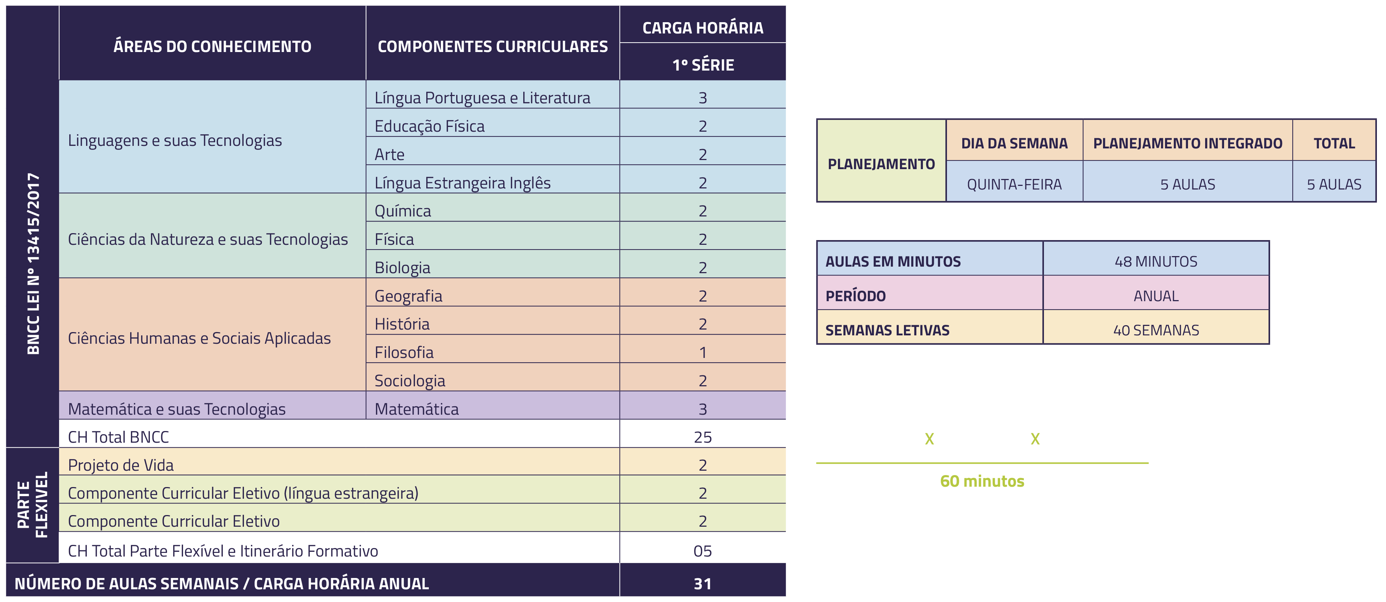
NOVO ENSINO MÉDIO - 31 horas aulas semanais
MATRIZ A
Cinco aulas diárias + um dia em período integral ou seis aulas diárias em quatro dias da semana e um dia de 07 aulas num único turno
6

Slide 6

NOVO ENSINO MÉDIO - 35 horas aulas semanais
MATRIZ B
Cinco aulas diárias + dois dias em período integral

Slide 7
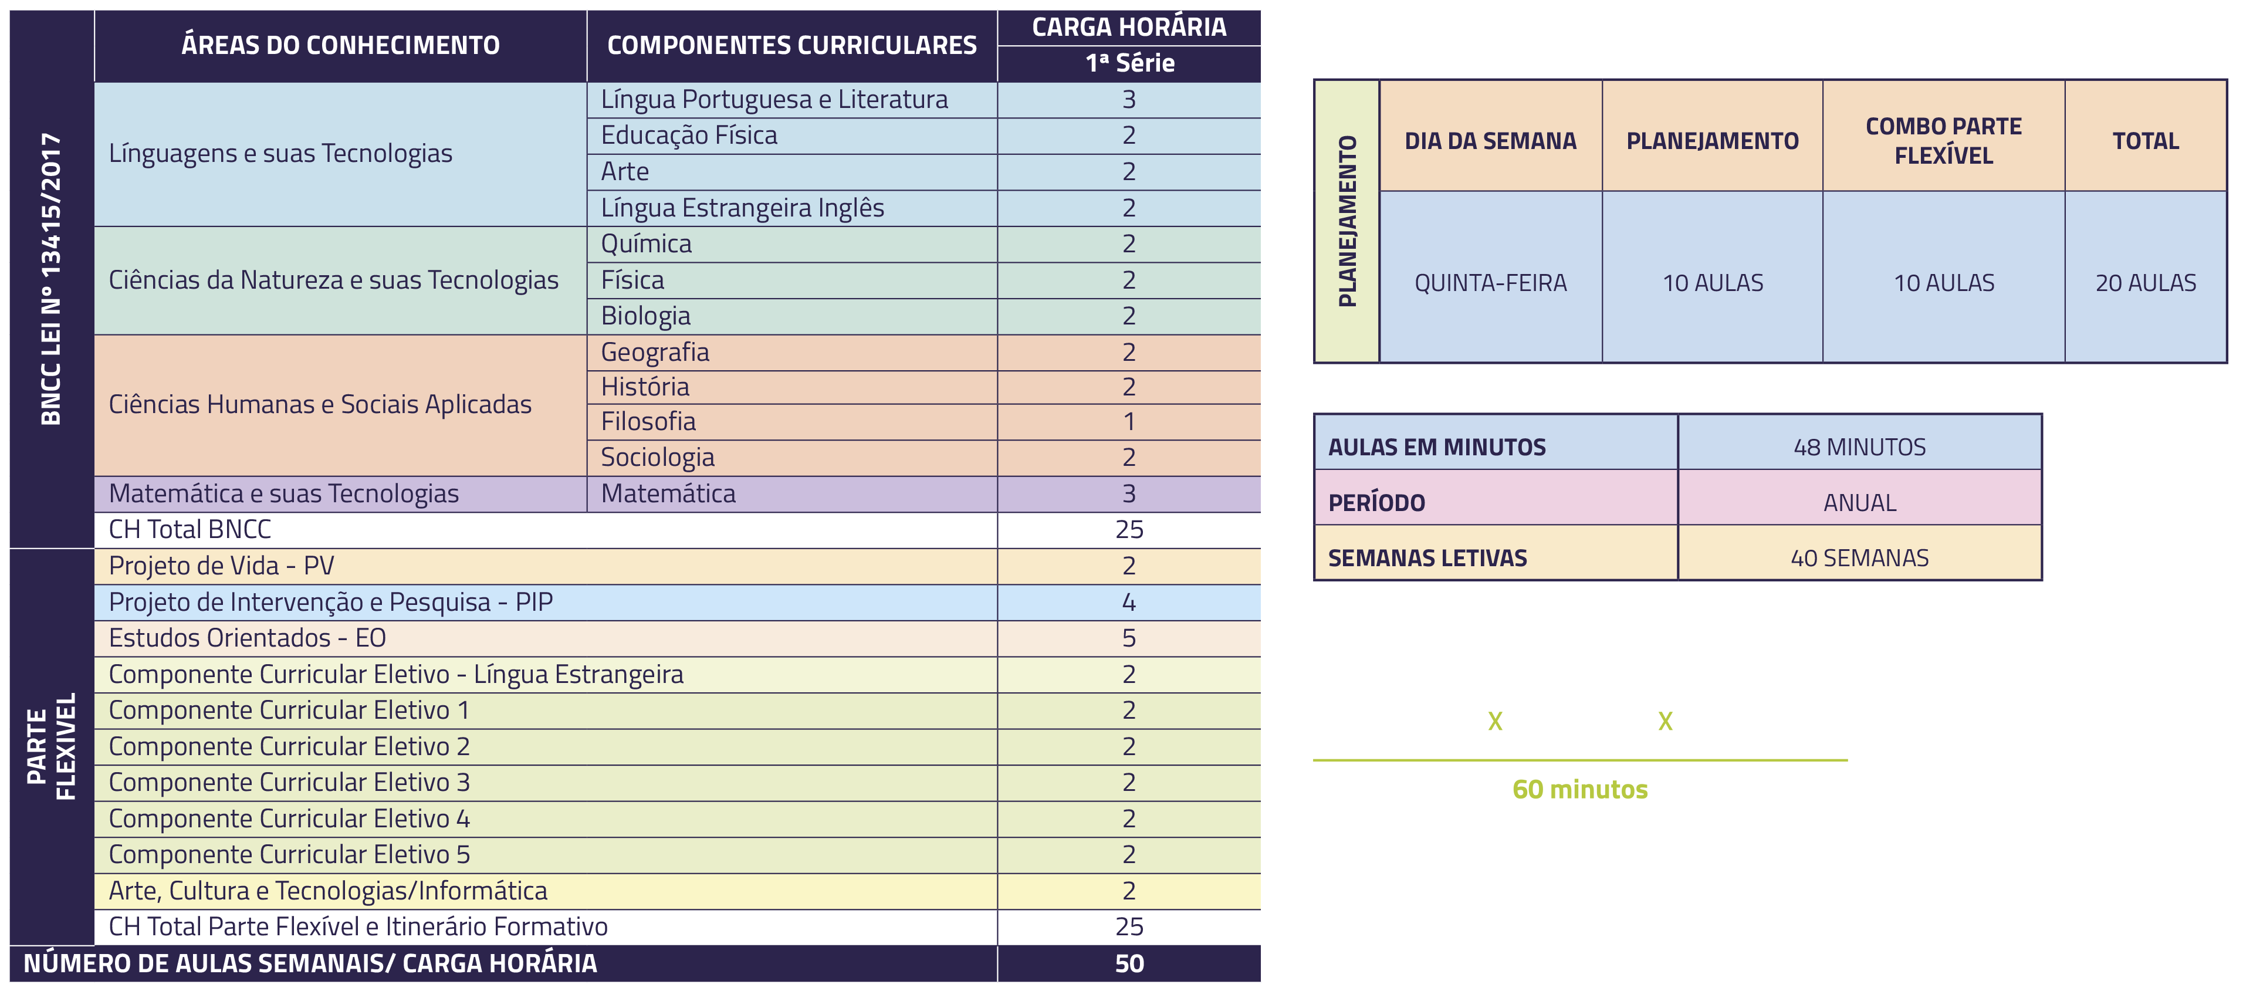
NOVO ENSINO MÉDIO - 50 horas aulas semanais
MATRIZ C
Cinco aulas diárias + quatro dias em período integral

Slide 8
